Slide 1
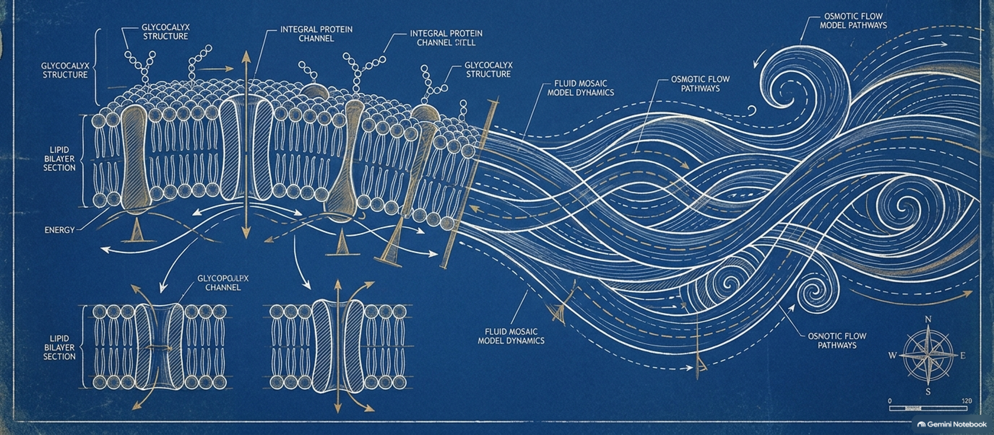
Fizyolojiye Giriş
Arş. Gör. Dr. Çiğdem ŞEN TEPE

Slide 2
Fizyoloji
Yunanca physis (doğa) ve logos (bilim) kelimelerinden türetilen fizyoloji; canlı organizmaların işlevlerini, organlar arası ilişkileri ve kontrol mekanizmalarını inceleyen temel bir bilim dalıdır.

Slide 3
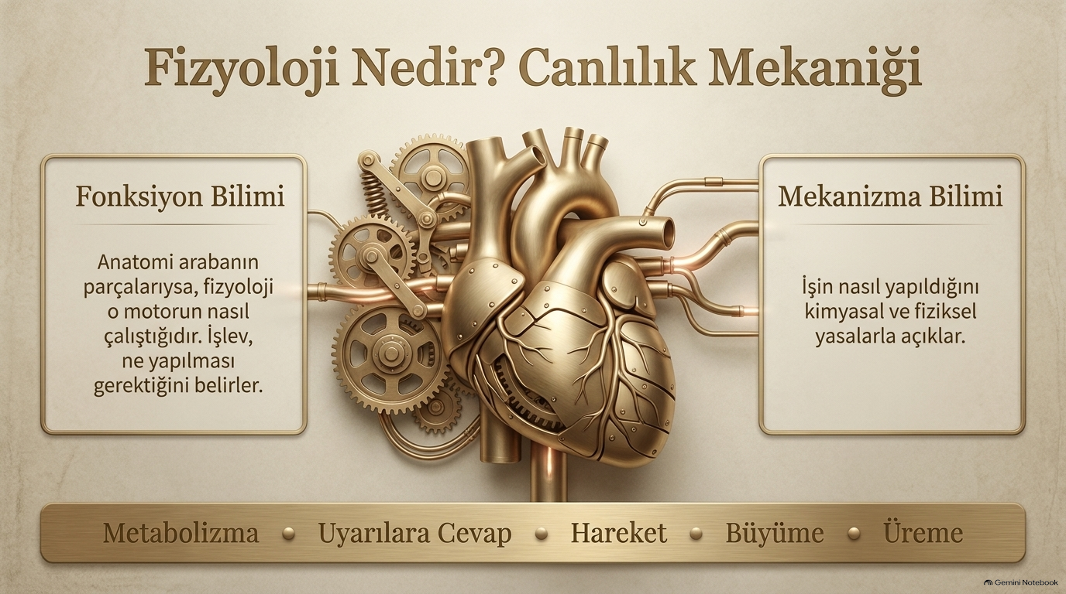
Canlılığın Karakteristik Özellikleri
A.Metabolizma
i. Anabolizma
ii. Katabolizma
B. Uyaranlara Cevap Verme
C. Hareket
D. Büyüme ve Farklılaşma
E. Üreme
Bu özellikler nasıl oluşmakta, nasıl devamlılığı sağlanmakta ve çevre koşullarından nasıl etkilendiğini inceler.
Notes:
Fizyoloji canlıyı oluşturan yapıların ve organların fonksiyonlarını ve bu fonksiyonların nasıl yerine getirildiğini inceleyen bilim dalıdır.
Yaşayan tüm organizmaların karakteristik özellikleri vardır. Fizyoloji bu özelliklerin nasıl oluştuğunu, nasıl devamlılığının sağlandığını ve çevre koşullarından nasıl etkilendiğini inceler

Slide 4
TEMEL KAVRAMLAR
Canlılığın Karakteristik Özellikleri
Fizyoloji bu özelliklerin nasıl oluştuğunu, devamlılığını ve çevre koşullarından nasıl etkilendiğini inceler.
Metabolizma
Uyarılara Cevap
Hareket
Anabolizma ve katabolizma süreçleri
Çevresel uyaranlara tepki verme
Aktif hareket kapasitesi
Büyüme ve Farklılaşma
Üreme
Hücre büyümesi ve özelleşme
Neslin devamını sağlama

Slide 5
TARİHÇE
Fizyolojinin Tarihçesi
XVI. Yüzyıl — Jean Fernel
XVIII. Yüzyıl — Albrecht von Haller
Fizyolojiyi tanımlayan ve tanıtan ilk bilim insanı; aynı zamanda gök bilimci ve matematikçi olan Fransız hekim.
Fizyolojiyi ayrı bir bilim dalı olarak tanımladı.
1
2
3
4
1628 — William Harvey
1813–1878 — Claude Bernard
Hayvanlar üzerinde canlı gözlemlerle kan dolaşımını keşfetti; bilimsel fizyolojinin temellerini attı.
Deneysel fizyolojinin kurucusu; "iç ortam" kavramını tanımladı.

Slide 6
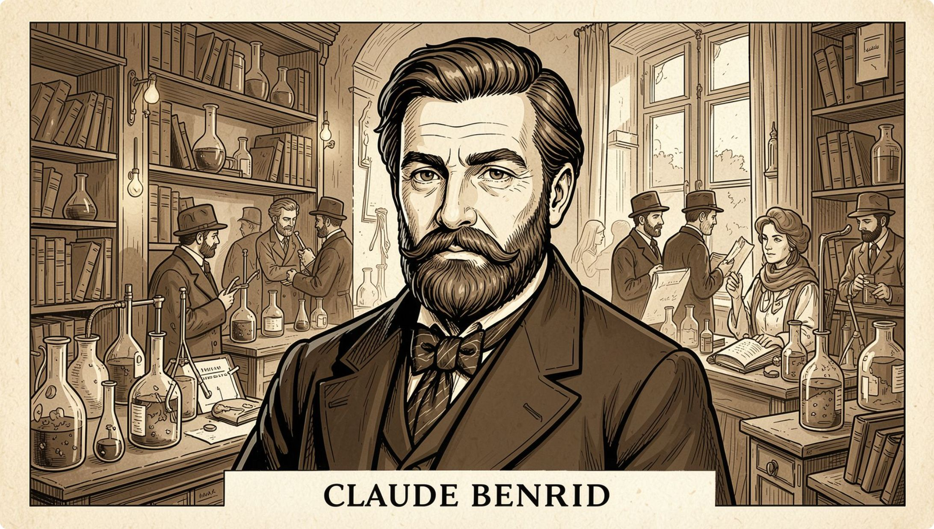
TARİHÇE
Claude Bernard ve Türkiye'de Fizyoloji
Claude Bernard'ın Katkıları
İç ortam (internal milieu) kavramını tanımladı
Pankreasın kan şekeri ve sindirim enzimlerindeki rolünü gösterdi
Karaciğerin glukoz depoladığını kanıtladı
Sinir-kas arasındaki iletimin kimyasal olduğunu ortaya koydu
Bilimsel yöntemin 3 aşamasını tanımladı: Gözlem → Hipotez → Deney
Türkiye'de Fizyoloji
İlk bilim insanı: Dr. Mehmet Şakir Paşa (Bernard ile çalıştı)
Cumhuriyet'te tek tıp fakültesi İstanbul'daydı; kürsü başkanı Prof. Dr. Kemal Cenap Berksoy idi
II. Dünya Savaşı sonrası kürsüler modern araçlarla donatıldı

Slide 7
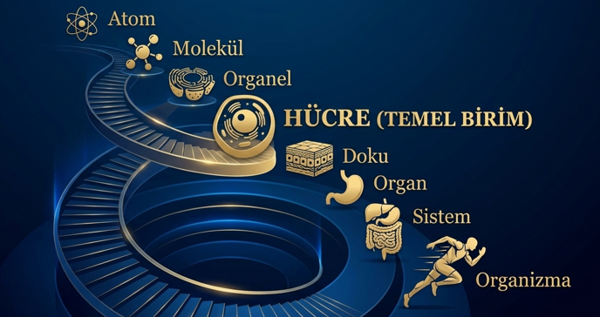
YAPISAL DÜZEN
Yaşamın Organizasyonu
Fizyoloji; işlev (ne yapılması gerektiğini belirler) ve mekanizma (işin nasıl yapıldığını açıklar)
kavramlarını inceler. Hücre canlılığın temel birimidir.
Yapısal Düzeyler
Kimyasal düzey: Atom ve molekül
Hücresel düzey: Hücre (canlılığın temel birimi)
Doku düzeyi: Benzer hücreler
Organ düzeyi: Farklı dokular
Sistem düzeyi: Organlar birliği
Organizma düzeyi: Tüm sistemler
Fizyoloji; doku, organ, sistem ve organizma düzeylerini kapsar.

Slide 8
ORGAN SİSTEMLERİ
Organ Sistemleri
Hareket Sistemi
Sinir Sistemi
Dolaşım Sistemi
İskelet, kas ve eklem sistemleri; hareket ve koruma.
İç ve dış uyaranlara karşı kontrol ve koordinasyon.
Besin ve oksijen taşır, atıkları uzaklaştırır.
Solunum Sistemi
Sindirim Sistemi
Boşaltım Sistemi
Oksijen sağlar, CO₂ atar; asit-baz dengesini düzenler.
Maddeleri parçalar, kana aktarır; zararlıları temizler.
Kanı süzer; sıvı-elektrolit dengesini ve kan basıncını düzenler.
Üreme Sistemi
Endokrin Sistem
Duyu Organları
Üreme hücreleri üretir, hormon salgılar.
Hormonlarla vücudun eşgüdümünü sağlar.
Çevresel uyaranları algılar.

Slide 9
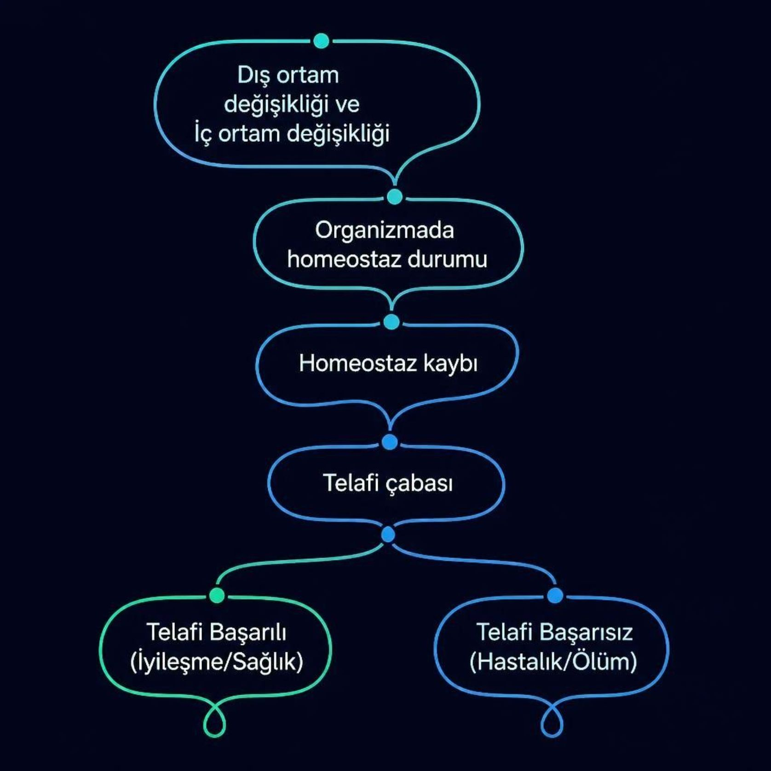
TEMEL KAVRAM
Homeostazis
Hücrenin yaşamını sürdürebilmesi için iç ortamın dengesini korumasına homeostazis denir. Dinamik denge; kimyasal, ısasal ve sinirsel faktörlerle sürdürülür.
Başarılı telafi: Homeostazis yeniden sağlanır → Sağlık
Telafi başarısızlığı: Patofizyoloji → Hastalık → Ölüm
Hücreler ve kan arasındaki madde alışverişi homeostazis gerekliliklerine göre belirlenir.

Slide 10

KONTROL MEKANİZMALARI
Geribildirim Prensipleri
Organizmayı etkileyen faktörler değişkendir. Reseptörler çevreyi izler, kontrol merkezleri ayar noktasını belirler, oluşan cevap uyarıcıyı etkiler.
Negatif Geribildirim
Pozitif Geribildirim
Yanıt, uyarıcıyı azaltır; dengeyi korur.
Yanıt, uyarıcıyı artırır; dış faktörle durdurulur.
Vücut ısısı düzenlemesi (37°C ayar noktası)
Kan glukozu: insülin ve glukagon
Kan basıncı: baroreseptör refleksi
Kan O₂/CO₂, sodyum, asitlik, beden ağırlığı
Kan pıhtılaşması: trombosit tıkacı
Doğum eylemi: oksitosin döngüsü
Aksiyon potansiyeli oluşumu
İleri beslemeli (feed-forward) kontrol: vücudun gelecek değişikliğe hazırlanması (örn. karanlıkta merdiven çıkışı).

Slide 11

SİSTEM ÖZETİ
Vücudumuzda Temel Fonksiyonlar
Temel Fonksiyon | Sistemler
Koruma, destekleme ve hareket | Hareket sistemi — İskelet, Kas
Kontrol, iletişim ve koordinasyon | Sinir sistemi, Duyu sistemi, Endokrin sistem
Taşıma, süreklilik ve homeostaz | Dolaşım, Solunum, Sindirim, Boşaltım sistemleri
Üreme ve gelişme | Üreme sistemi
Fizyolojik değerlendirme: hücre → hücre içi sıvı → hücre dışı sıvı (iç ortam) → organizma → dış çevre. Tüm bu düzeyler homeostazis ilkesine göre işler.

Slide 12

Teşekkür Ederim
Fizyoloji bilimi; sistem, organ ve hücrelerin görevlerini inceleyen, tüm sağlık personelinin bilmesi gereken temel bir disiplindir.
Önerilen Kaynaklar
Guyton ve Hall Tıbbi Fizyoloji
Fizyoloji
Prof. Dr. Levent Ertuğrul — Akademi Yayınları
Onikinci Basım — Nobel Yayınları
Hemşirelik Öğrencileri İçin Anatomi ve Fizyolojinin Temelleri
Peate & Nair — Palme Yayıncılık

